Slide 1
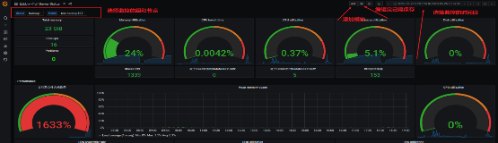
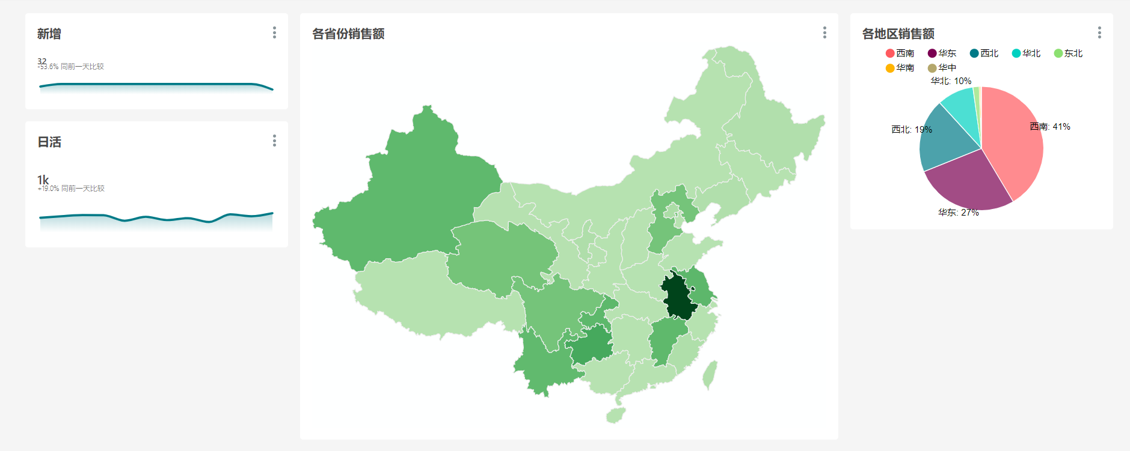
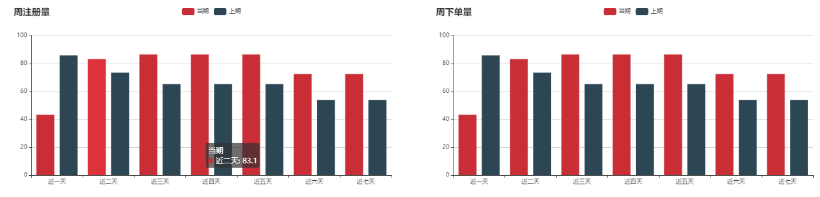
二、详解数仓面试题——新版离线数仓项目
1、Flume组成，Put事务，Take事务
2、Flume三个器
3、Flume优化
1、Zookeeper部署多少台
2、Zookeeper选举机制、Paxos算法
1、Sqoop遇到哪些问题？空值、一致性、数据倾斜
2、Sqoop每天导入的数据量、执行时间
1、ADS层做了哪些事？
分析过哪100个指标、现场手写、遇到过哪些疑难指标
1、项目需求；2、集群规模；3、服务器选型；4、框架版本选型；5、技术选型
1、ODS层做了哪些事？
保持数据原貌不做任何修改、采用压缩、创建分区表
1、Nginx:负载均衡；
1、Hive内部表、外部表区别；2、4个By；3、系统函数4、自定义UDF、UDTF函数5、窗口函数、6、Hive优化7、数据倾斜；8、Hive引擎9、元数据备份
1、DWS层做了哪些事？
字段怎么来、多少张宽表、哪个宽表最宽、有多少字段
1、DWT层做了哪些事？
字段怎么来、多少张宽表、哪个宽表最宽、有多少字段
1、日志保存多久？30天。2、有什么作用？
1、Kafka基本信息；2、Kafka挂了；3、Kafka丢了
4、Kafka重复；5、Kafka积压；6、Kafka优化；
7、Kafka高效读写原因
1、DWD层做了哪些事？ETL、ETL手段选择、清洗掉多少数据算合理、脱敏、压缩、列式存储、创建分区表、维度退化、建模工具PowerDesigner/ EZDML、维度建模（4步）
1、HDFS小文件；
Har归档、CombineTextInputformat、JVM重用
100多个指标（拆单等复杂业务）
结果数据
MySQL
可视化
Superset
Web/App业务交互
业务服务器
(Springboot)
24张表
Nginx
业务数据
MySQL
每天同步
Sqoop
监控
Zabbix & Grafana
每天同步
Sqoop
业务服务器
(Springboot)
1、Atals框架原理；2、Atlas版本问题；3、能解决什么问题（表、字段）
数仓近100张表
1、测试服务器多少台；2、测试环境什么样；3、测试数据哪里来；4、如保证写的SQL正确；5、测试之后如何上线
1、即席查询用的什么框架？
2、presto有什么优势
1、Sqoop导出参数
1、数据质量规范：留转G复活的涨幅/降幅、重复数据、空值、最大值、最小值等
1、Ranger版本；2、解决什么问题（表、字段）3、支持的框架
1、实现一个需求需要多长时间；2、项目三年内迭代多少次；3、当前版本是多少；4、每天做什么
1、Superset有什么优势？
1、集群监控
1、Kylin优势？
1、什么是数据中台；2、数据中台的划分；3、中台使用场景
1、Azkaban每天执行多少指标；2、挂了怎么办？
1、数据湖（hudi）
Hive On Spark3.0.0
数据应用层
ADS层
Web/App前端埋点用户行为数据
日志服务器
(Springboot)
日志文件
logFile
采集日志Flume1.9
消息缓存Kafka2.4.1
数据主题层
DWT层
即席查询
Presto
Nginx
11张表
消息缓存Kafka2.4.1
消费Flume1.9
集群存储
Hadoop3.1.3
服务数据层
DWS层
日志服务器
(Springboot)
日志文件
logFile
采集日志Flume1.9
消息缓存Kafka2.4.1
明细数据层
DWD层
多维分析
Kylin
原始数据层
ODS层
存储Hbase
脚本40多个
分布式协调
Zookeeper3.5.7
定时调度
Azkaban3.8.4
元数据管理
Atlas2.0
权限管理
Ranger2.0
质量管理
Griffin

Slide 2
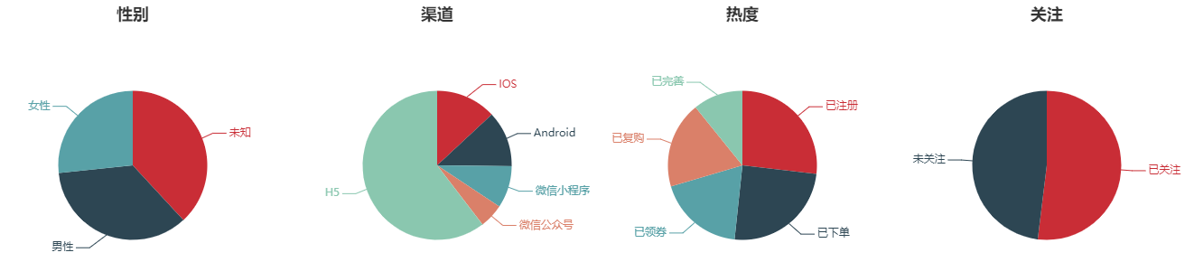
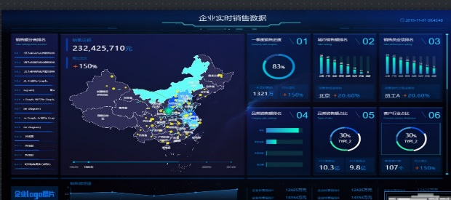
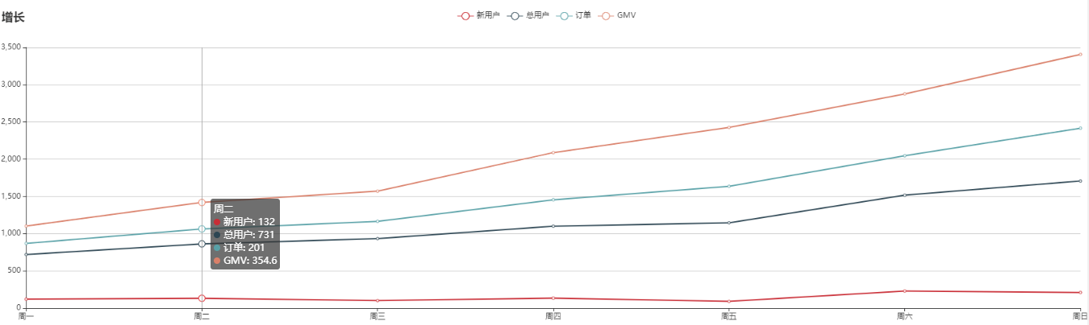
二、详解数仓面试题——新版实时项目
精确一次性消费
去重
Redis
dws层
Web/App业务交互
业务服务器
(Springboot)
实时同步
Canal
查询宽表
ES
可视化
Kibana
Spark
Streaming
Nginx
业务数据
MySQL
④宽表
业务服务器
(Springboot)
实时同步Canal
③
双流Join
&去重
查询宽表
ClickHouse
Flink
维度&明细
Hbase
查询明细
Phoenix
24张表
③关联维度
②事实表
ES、HBase发布接口
dwd层
数据清洗
&表解析
业务主题包括（流量、销售、活动、异常、风控、热门等）
Web/App前端埋点用户行为数据
日志服务器
(Springboot)
日志文件
logFile
采集日志Flume
消息缓存Kafka
Spark
Streaming
ads层
ods层
②维度表
Nginx
11张表
①
消息缓存Kafka
结果数据
MySQL
可视化
DataV
Flink
日志服务器
(Springboot)
日志文件
logFile
采集日志Flume
消息缓存
Kafka
分布式协调
Zookeeper

